Slide 1
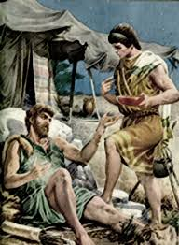
Esaú Y LA APÓSTASÍA

Slide 2

El diccionario define la apostasía Como: «Renuncia o abandono explícitos que hace una persona de sus creencias religiosas»

Slide 3
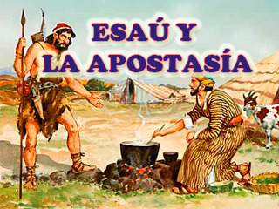
Hebreos 12: 15-17.
«Mirad bien, no sea que alguno deje de alcanzar la gracia de Dios; que brotando alguna raíz de amargura, os estorbe, y por ella muchos sean contaminados. 16 No sea que haya algún fornicario, o profano, como Esaú, que por una sola comida vendió su primogenitura.”
«17 Porque ya sabéis que aun después, deseando heredar la bendición, fue desechado, y no hubo oportunidad para el arrepentimiento, aunque la procuró con lágrimas».

Slide 4
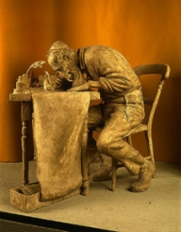
¿A quien realmente fue dirigida la Epístola a los Hebreos?
La epístola a los Hebreos, fue escrita posiblemente por el apóstol Pablo en el año 63 d.C durante su primer encarcelamiento, a unos judíos que vivían en alguna parte del imperio romano, no en Jerusalén, y que muchos de ellos habían creído que Jesús era el Mesías esperado, pero todavía estaban muy aferrados al sistema levítico.

Slide 5
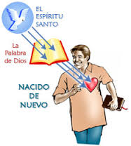
Por tanto, este texto habrá que aplicarlo primeramente según el contexto, conforme a aquellos a los que se dirige el autor, es decir, a los judíos que estaban en la asamblea de los creyentes, muchos de ellos dubitativos (o sea, que tienen dudas), ya que tenían un convencimiento intelectual del evangelio, creían en Jesús aceptándole como el Mesías, pero “seguían al pie del abismo de la apostasía”.
El autor no está juzgando quién de ellos había o no nacido de nuevo, sino que habla genéricamente a todos, buscando el beneficio de los que debían nacer de nuevo, o a los que ya habían nacido de nuevo pero debían aprender a agradar a Dios en todo.

Slide 6
Evidentemente, este texto tiene aplicación también a los gentiles creyentes en general, a todos los cristianos que profesaban la fe, es decir, que confiesan a Cristo, pero recuerda que: «Conoce el Señor a los que son suyos»
(2 Tim. 2:19). Lo que quiere decir es que a Dios no lo podemos engañar: «Porque el hombre ve lo que está delante de sus ojos, mas el SEÑOR ve el corazón» (1Sam.16:7).
Acerca de la gracia de Dios y la amargura, dice Pablo en el (Verso. 15) “Mirad bien, no sea que alguno deje de alcanzar la gracia de Dios; que brotando alguna raíz de amargura, os estorbe, y por ella muchos sean contaminados”:

Slide 7
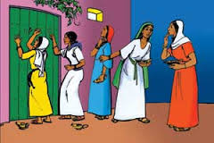
La traducción literal del griego es esta: “Vigilando de continuo para que nadie esté falto de la gracia de Dios, no sea que alguna raíz de amargura hacia arriba brotando cause disturbios, y mediante ella sean contaminados los demás”
Esta gracia de Dios aludida como vemos mejor en la traducción literal, se refiere, no a la gracia de Dios como tal, sino a la gracia requerida por cada uno de nosotros, o dicho de otra manera (a la buena voluntad requerida, o disposición) para poder vivir una vida cristiana agradable a Dios.
Sin esta última, (la disposición del hombre), o con poco de ella, el creyente vive en una carnalidad que desagrada a Dios, y que puede generar en amargura, por la cual otros pueden ser también contaminados. Este fue el caso de las cinco mujeres fatuas, que solamente pensaron en su preparación, cuando llegó en novio, y se perdieron.

Slide 8
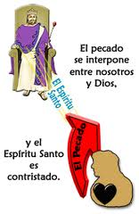
La palabra que se traduce por “amargura” es “pikria” y significa: “amargura, amargor; ira, cólera; dureza”. Como vemos estos calificativos son contrarios al carácter de Cristo.
Esta actuación consistiría en un apagar el Espíritu y contristarlo.

Slide 9
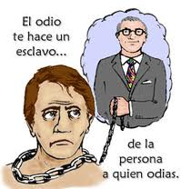
Vemos también que todo esto implica, no solamente en cuanto al individuo como tal, sino de éste en relación a los demás hermanos.
Esa amargura podría ser fruto de la carne por motivos inter-relacionales.
“La raíz de amargura es cualquier planta pecaminosa que arraiga en uno o varios miembros de la comunidad de la iglesia y causa disturbios por el hecho mismo de ser contagiosa”

Slide 10
Insisto, no se trata por tanto de dejar de alcanzar la gracia de Dios en términos de salvación, ya que por gracia somos salvos según lo dice Pablo en (Ef. 2: 9), y sin esa gracia nadie, absolutamente nadie podría serlo; entendiendo, pues, que nadie puede meritar suficientemente en ese sentido, de otro modo, la salvación dependería de la santidad personal de cada ser humano, lo cual es un contrasentido.
Tiene que ver, con la »pérdida de las bendiciones que obtenemos cuando fuimos a Cristo, según lo enseña el evangelio».
Lea (Mat.11:28,29; Juan 14:15; 1Juan 2:3,4).

Slide 11
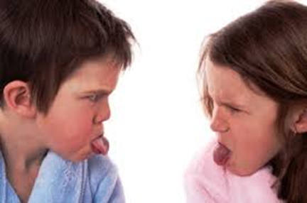
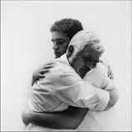
La pregunta es, ¿Existen hermanos que viven en esas condiciones de merma de tal gracia? Lamentablemente, sí.
Por ello el llamamiento de Dios es a «seguir la paz con todos, y la santidad, sin la cual nadie verá al Señor»
(verso. 14).

Slide 12
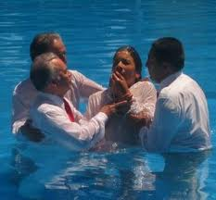
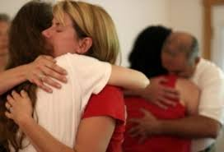
La enseñanza que obtenemos de ese versículo, y siempre dentro del contexto del mismo, es que después de entregarnos a Cristo, hemos de crecer en santificación, lea (1Tes. 4:3; Col 3:1-3;5),
Por tanto, conforme al sentido de este versículo, perdonar a nuestros adversarios siempre, no guardando ningún resentimiento contra ellos, amén de otras particularidades por el estilo.
Lea (Mat.5:23, Apoc.14:12 Éxo.20:3-17).

Slide 13
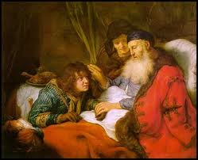
Entendiendo bien el asunto de Esaú aquí en los
(Versos. 16, 17). “No sea que haya algún fornicario, o profano, como Esaú, que por una sola comida vendió su primogenitura. Porque ya sabéis que aun después, deseando heredar la bendición, fue desechado, y no hubo oportunidad para el arrepentimiento, aunque la procuró con lágrimas”:
Lo que sucedió con Esaú es un ejemplo de lo que hace el pecado en nuestras vidas, que después de ejecutarlo conduce inevitablemente a la apostasía, y si no hay arrepentimiento, finalmente el rechazo de Dios, por lo cual no se registra su muerte. Lea (Mal.1.2,3).

Slide 14
Sabemos por el relato del Génesis y de Malaquías que Dios desestimó a Esaú a ser el heredero, escogiendo a Jacob.
Note que no se menciona a Esaú relacionándose con Dios antes de vender la primogenitura, menos después de este hecho.
Entonces, ¿Por qué lloró Esaú? Y, ¿Por qué no hubo oportunidad para el arrepentimiento para él, ya que ese es el sentido?

Slide 15
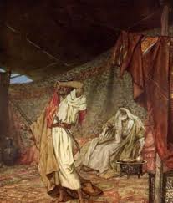
Veamos por qué:
Esaú no lloró por haber perdido la salvación o el amor de Dios, sino por haber perdido esa herencia conforme a su primogenitura, por un plato de lentejas, una vez saciado; pero esas lágrimas no eran de arrepentimiento sincero y genuino,
sino de rabia, una vez quedó satisfecho en su estómago. Nada que ver con arrepentimiento por su acto carnal, y menos aún por sus pecados.

Slide 16

Esaú ejemplifica al hombre natural sin la intervención de Dios con Su gracia en su corazón.
Por tanto, el ejemplo que da el autor de Hebreos aquí, hay que entenderlo como que el apóstata es aquel que estando dentro de la iglesia, jamás amó a Dios, y que en todo caso, como Esaú puede llegar a llorar y lamentarse, no por haber perdido alguna comunión verdadera con Dios, sino por haber perdido algún beneficio egoísta, sea espiritual o material como la primogenitura que significaba la doble porción de riqueza material.

Slide 17
El Apóstol Pablo dice: No sea que haya “…algún fornicario, o profano, (quiere decir: despreciar lo sagrado) como Esaú …”:
Ahora, pasemos a ver con detalle esos calificativos «fornicario» o «profano» que se le adjudican a Esaú.
A ese varón se le llama fornicario (gr. pornós), en sentido espiritual, no se mantuvo fiel a Dios, y “profano” (gr. bébelos).
“Pornós” se deriva del verbo “pérmini” que significa “vender”, y por eso se le llama a la ramera “porné”, porque se vende a sí misma por dinero.

Slide 18

Es así como Esaú desechó sus derechos de primogenitura por una comida. Los vendió por nada. Por un plato de lentejas, un momento de placer, algo que le agradaba.
Por ello, se mostró claramente como indigno de ser escogido como el sacerdote de la familia, y por ende el progenitor en la línea de la descendencia del Salvador, Cristo Jesús.
Todo esto lo perdió por el hecho de haber vendido la primogenitura. Fue un profano, ya que «desprecio lo sagrado» y a pesar de ello, buscó la bendición de su padre para entrar en el santuario sin haber sido, ni llamado a ello, ni digno de ello.

Slide 19
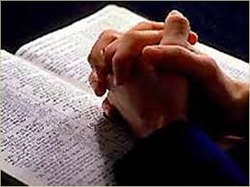
Es por ello que en la genealogía de Jesucristo que da Mateo 1:2, en lugar de citarse a Esaú como hijo mayor, dice: «Abrahán fue padre de Isaac, Isaac fue padre de Jacob»; y en su lugar debiera decir: «Isaac fue padre de Esaú»
Por favor lea Luc.13:28.
Así son todos y cada uno de los apóstatas; son o fueron en apariencia creyentes, pero no eran de Dios. Recuerda lo que dice: (2Tim.2:19), «CONOCE EL SEÑOR A LOS QUE SON SUYOS»
Finalmente, mi oración es que, no despreciemos el privilegio de ser llamados «hijos de Dios», Cristo murió por cada uno de nosotros, así que esforcémonos por permanecer en Cristo Jesús, que a su tiempo Él que «perseverare hasta el fin, ése será salvo» (Mat.24:13). Amen.
Recuerda que Cristo viene pronto, prepárate y ayuda a prepara a otros, esa es nuestra tarea. Amen.

